Slide 1
СТАНИШТА И ЖИВОТНЕ ЗАЈЕДНИЦЕ

Slide 2
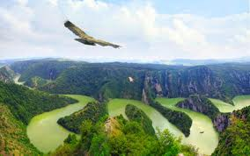
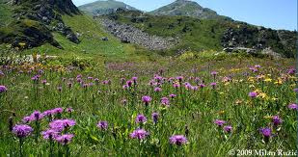
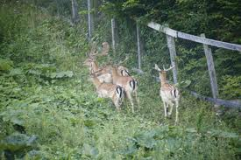
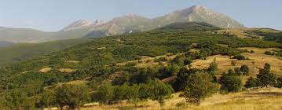
СТАНИШТЕ
Је простор настањен живим бићима

Slide 3
Животна заједница
Биљке и животиње које насељавају неко станиште чине
ЖИВОТНУ ЗАЈЕДНИЦУ
СТАНИШТА И ЖИВОТНЕ ЗАЈЕДНИЦЕ СЕ ДЕЛЕ НА :
-КОПНЕНА
-ВОДЕНА

Slide 4
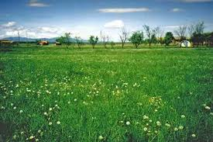
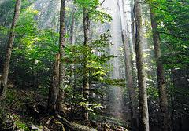
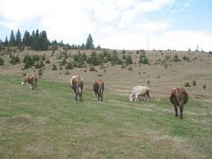
Копнена станишта
Шуме
Ливаде
Пашњаци

Slide 5
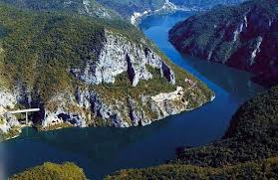
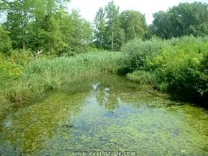
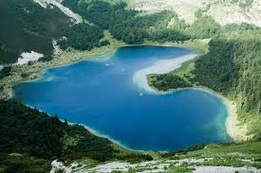
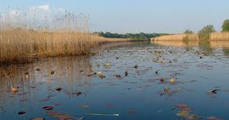
Водена станишта
Реке
Језера
Баре
мочваре

Slide 6
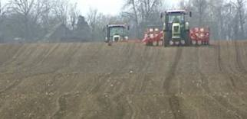
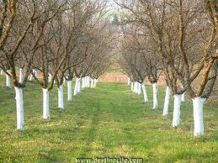
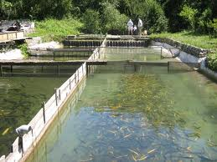
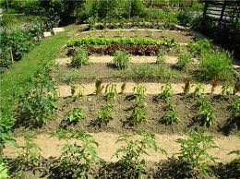
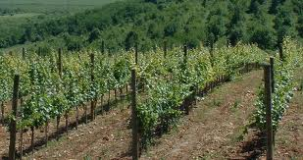
Култивисане животне заједнице
Настале су на стаништима где је човек почео да гаји биљке и животиње. Тако су настале обрадиве површине:
Њиве, повртњаци,воћњаци, виногради, каом и рибњаци

Slide 7
Природни услови који утичу на живот биљака и животиња у станишту
Светлост
Ваздух
Топлота
Вода
Земљиште
Биљке –произвођачи хране
Животиње-потрошачи

Slide 8
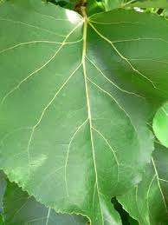
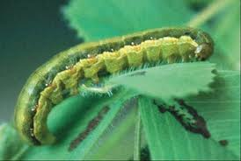
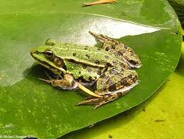
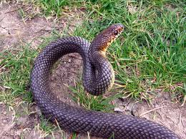
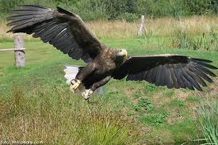
Ланац исхране

